Slide 1
SIGA
Sistema Inteligente de Gestión de Aulas
Requisitos Funcionales elicitados por un analista humano frente a los generados por un LLM: un estudio pareado y ciego
Equipo FGMMN
Sánchez Cornejo · Muñoz Quiñónez · Gilces Carranza · Mendoza Palma · Cedeño Ávila
Universidad Técnica Estatal de Quevedo · ISR-401 Ingeniería de Requerimientos · Entrega 4 (2B)

Slide 2
RECORRIDO DE LA DEFENSA
25 minutos, 7 bloques, cronómetro visible
1
Problema y contribuciones
3 min
2
El sistema y sus stakeholders
3 min
3
Metodología del componente empírico
4 min
4
Resultados
6 min
5
Discusión y amenazas a la validez
4 min
6
Conclusiones y trabajo futuro
3 min
7
Demostración del prototipo
2 min
+ 10 min de preguntas del tribunal
SIGA · Equipo FGMMN · Entrega 4 (2B)
2

Slide 3
BLOQUE 1 · 3 MIN
Un sistema real, una pregunta concreta
SIGA tiene cliente identificable: la Facultad de Ciencias de la Computación y Diseño Digital de la UTEQ. No es un dominio ficticio de curso.
RQ1
¿Los Requisitos Funcionales que genera un LLM a partir del mismo material de entrevistas son comparables en calidad a los que elicita un analista humano?
1
2
3
Comparación pareada y ciega
Pipeline 100% reproducible
Transparencia metodológica
Mismo corpus de entrevistas para ambos orígenes, no un corpus distinto por brazo.
Publicado junto con el paquete de datos completo (scripts + datos + resultados).
Se documentan dos complicaciones reales del estudio, no se ocultan.
SIGA · Equipo FGMMN · Entrega 4 (2B)
3
Notes:
SIGA es un sistema real con cliente identificable (Facultad CCDD-UTEQ), no un ejercicio ficticio. Pregunta de investigación RQ1: decirla textual, tal como aparece en el manuscrito. Tres contribuciones: (1) comparación pareada y ciega sobre el mismo corpus, (2) pipeline reproducible publicado con el dataset, (3) divulgación explícita de dos complicaciones metodológicas reales (retiro de consentimiento, saturación no alcanzada) en vez de ocultarlas.

Slide 4
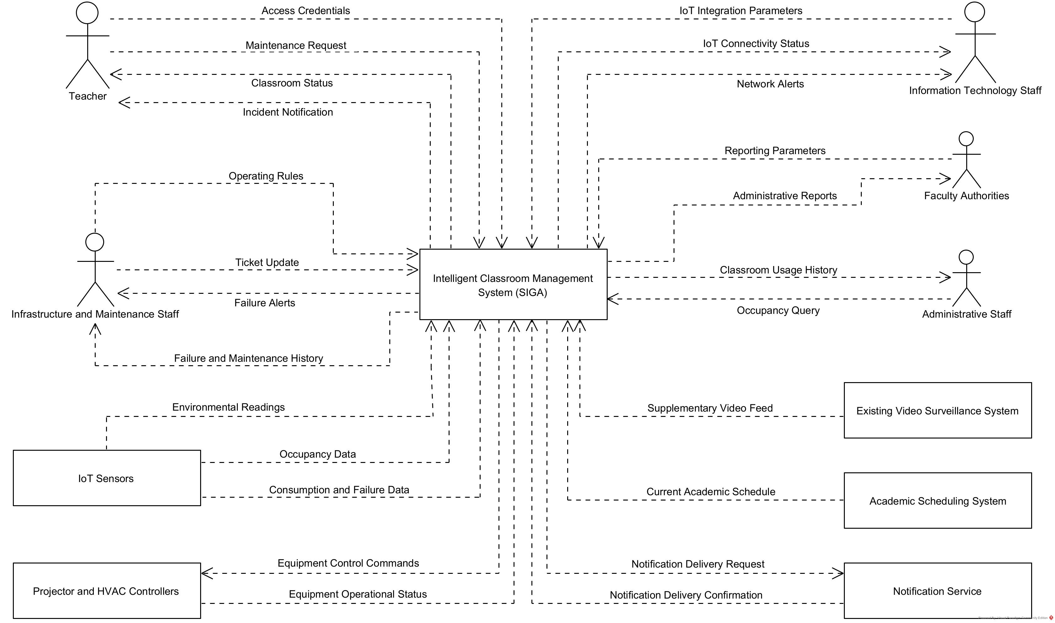
BLOQUE 2 · 3 MIN
Seis capacidades, tres perfiles de usuario reales
Monitoreo ambiental en tiempo real
Control remoto de equipos de aula
Alertas de anomalías
Análisis predictivo de fallas
Gestión de mantenimiento
Reportes administrativos
Perfiles entrevistados: docentes, coordinación académica, conserjería/infraestructura.
Diagrama de contexto del sistema (extracto)
Volumen real de campo: 10 entrevistas válidas, con los 3 perfiles bien representados.
SIGA · Equipo FGMMN · Entrega 4 (2B)
4
Notes:
Mostrar el diagrama de contexto en pantalla. Las 6 capacidades centrales de SIGA. Los tres perfiles de usuario reales entrevistados. Mencionar brevemente el volumen real de campo: 10 entrevistas válidas, con al menos 3 perfiles bien representados.

Slide 5
BLOQUE 3 · 4 MIN
Cuasi-experimento apareado, ciego, pre-registrado
Diseño
Cuasi-experimento apareado y ciego, con 3 jueces independientes de las personas entrevistadas.
Instrumento
51 ítems evaluados en 5 dimensiones de calidad (completitud, ausencia de ambigüedad, verificabilidad, corrección respecto de la fuente, consistencia interna), escala 1–5.
Plan de análisis
Shapiro-Wilk para elegir prueba paramétrica o no paramétrica · corrección de Holm-Bonferroni por comparaciones múltiples · tamaño del efecto con IC 95% por bootstrap.
Pre-registro
OSF · DOI 10.17605/OSF.IO/7PQ3H — las desviaciones respecto del registro están documentadas explícitamente.
SIGA · Equipo FGMMN · Entrega 4 (2B)
5
Notes:
Diseño: cuasi-experimento apareado, ciego, con 3 jueces independientes. 51 ítems en 5 dimensiones, escala 1-5. Plan de análisis: Shapiro-Wilk, Holm-Bonferroni, bootstrap 95% IC. Mencionar el registro previo en OSF y que las desviaciones están documentadas explícitamente.

Slide 6
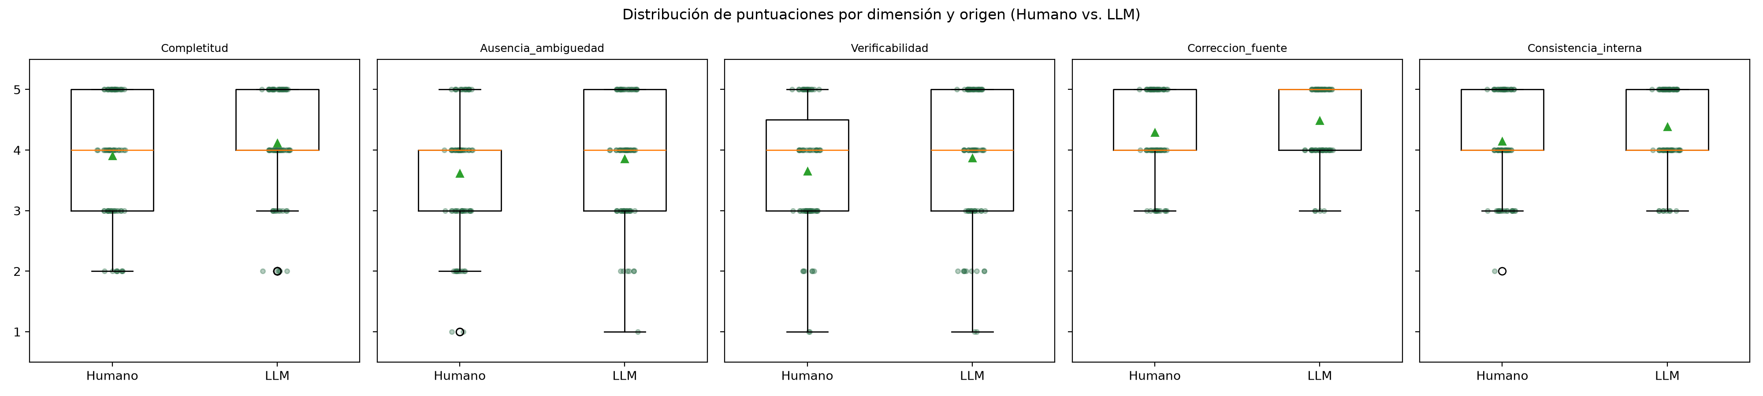
BLOQUE 4 · 6 MIN — RESULTADOS (1/3)
En las 5 dimensiones, el LLM iguala o supera al humano
Media/mediana por dimensión y origen (humano vs. LLM), 5 dimensiones de calidad, escala 1–5.
Cifras crudas favorables al LLM en las 5 dimensiones. Pero una diferencia favorable en los datos crudos no implica, por sí sola, significancia estadística — eso se revisa en el siguiente bloque.
SIGA · Equipo FGMMN · Entrega 4 (2B)
6
Notes:
Mostrar la tabla/figura de descriptivos: en las 5 dimensiones, la mediana/media del LLM es igual o mayor que la del humano.

Slide 7
BLOQUE 4 · 6 MIN — RESULTADOS (2/3)
Ninguna diferencia sobrevive la corrección múltiple
El caso más cercano a significancia: Consistencia interna
ANTES de corregir
DESPUÉS de Holm-Bonferroni
p = 0,012
p = 0,059
parecía estadísticamente significativo (α = 0,05)
ya no es significativo
Ninguna de las 5 dimensiones sobrevive la corrección por comparaciones múltiples.
SIGA · Equipo FGMMN · Entrega 4 (2B)
7
Notes:
Mostrar la tabla de hipótesis: antes de corregir, Consistencia_interna daba p=0,012 (parecía significativo); después de Holm-Bonferroni, p=0,059 — ya no lo es. Ninguna dimensión sobrevive la corrección.

Slide 8
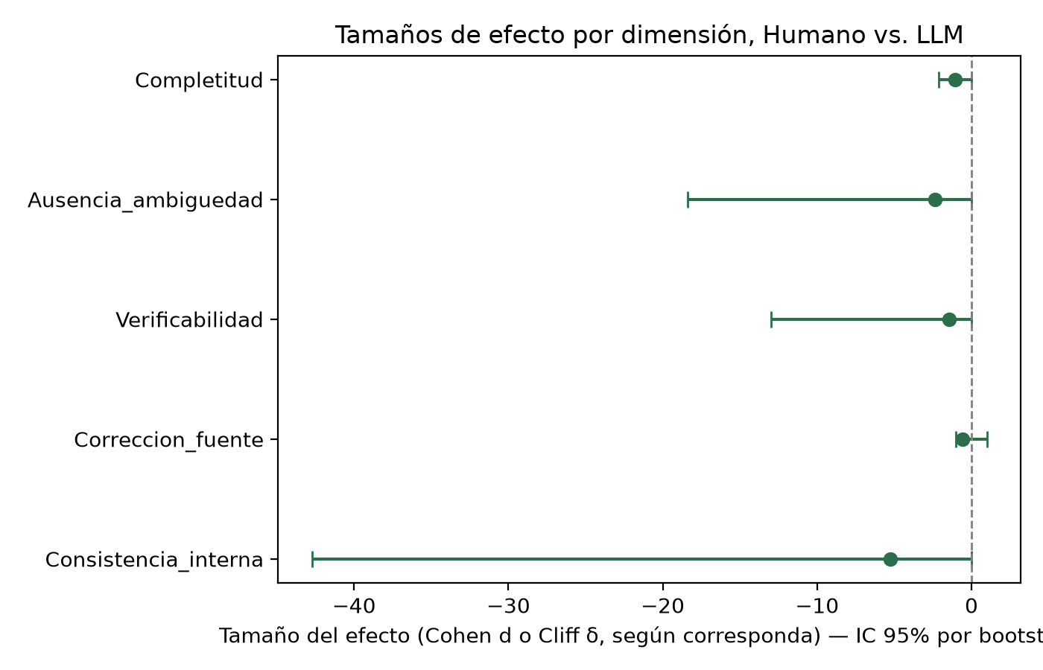
BLOQUE 4 · 6 MIN — RESULTADOS (3/3)
Efectos grandes, intervalos que cruzan el cero
8,4 %
potencia estadística real con n = 3 jueces (objetivo convencional: 80 %)
34 pares
de jueces serían necesarios para alcanzar el 80 % de potencia convencional
Efectos grandes en magnitud, pero los intervalos de confianza al 95 % cruzan el cero: esto es exactamente lo que se espera con una muestra tan pequeña.
SIGA · Equipo FGMMN · Entrega 4 (2B)
8
Notes:
Mostrar la figura de tamaños de efecto con sus intervalos de confianza: efectos grandes en magnitud, pero intervalos que cruzan el cero. Mostrar el cálculo de potencia: con 3 jueces, potencia real = 8,4%; se necesitarían 34 pares para el 80% convencional. Esto explica por qué los intervalos son tan anchos. Mencionar brevemente la curva de saturación temática: no llegó a inflexión, y por qué (código sin consolidar) — un párrafo, no más de 30 segundos.

Slide 9
BLOQUE 5 · 4 MIN
La tendencia favorable al LLM no se sostiene aún
Es un ejemplo concreto de por qué la corrección por comparaciones múltiples y el cálculo de potencia importan — no un formalismo.
Interna
Externa
Panel de solo 3 jueces, potencia estadística muy baja.
Un solo dominio, un solo idioma, un solo modelo — no generaliza sola.
Constructo
Conclusión
El LLM tuvo exposición previa parcial al conjunto humano; su corpus fuente (11 entrevistas) ya no coincide exactamente con el del conjunto humano (10, tras excluir una por retiro de consentimiento).
Intervalos de confianza muy anchos por el tamaño de muestra pequeño.
SIGA · Equipo FGMMN · Entrega 4 (2B)
9
Notes:
Implicación principal: la tendencia favorable al LLM en las cifras crudas no se sostiene estadísticamente con este tamaño de muestra. Las 4 categorías de amenazas, una frase cada una: interna, externa, constructo, conclusión.

Slide 10
BLOQUE 6 · 3 MIN
RQ1 queda abierta — con honestidad, no con evasión
No se puede confirmar ni descartar una diferencia de calidad con el tamaño de muestra actual. Se declara así explícitamente, sin sobre-interpretar la tendencia numérica favorable al LLM.
Trabajo futuro concreto
Ampliar el panel de jueces a 34, el n requerido por el cálculo de potencia.
Re-generar el Conjunto A del LLM sobre el corpus corregido de 10 entrevistas.
Aplicar codificación axial y recalcular la curva de saturación temática.
Las 3 contribuciones del bloque 1 se sostienen con la evidencia ya mostrada.
SIGA · Equipo FGMMN · Entrega 4 (2B)
10
Notes:
Respuesta a RQ1: no se puede confirmar ni descartar una diferencia de calidad con el tamaño de muestra actual. Trabajo futuro: ampliar el panel a 34 jueces, re-generar el Conjunto A sobre el corpus corregido de 10 entrevistas, aplicar codificación axial y recalcular la curva de saturación. Cerrar reafirmando las 3 contribuciones del bloque 1.

Slide 11
BLOQUE 7 · 2 MIN
Demostración en vivo del prototipo (MVP)
Entorno
docker compose up — entorno estable ya verificado antes de la defensa.
Alcance
Dos escenarios de la matriz de trazabilidad, identificados de antemano.
Credenciales
Únicamente las credenciales de demostración de 05_MVP/README.md. Nunca credenciales reales de personas del cliente.
Falla total de la demostración ⇒ C13 = 0. Practicar el flujo exacto antes, con la red ya verificada.
SIGA · Equipo FGMMN · Entrega 4 (2B)
11
Notes:
Ejecutar en vivo los dos escenarios de la matriz de trazabilidad ya identificados de antemano — decidir cuáles antes del simulacro, no improvisar el día de la defensa. Usar únicamente las credenciales de demostración.

Slide 12
ANTES DEL SIMULACRO
Reparto de tiempos — ajustar antes de la semana 16
Sánchez Cornejo, Gary
11 min
Mendoza Palma, Allan
4 min
Cedeño Ávila, Winston
4 min
Muñoz Quiñónez, Yeranick
3 min
mínimo: 4 min
Gilces no participa en el reparto: no aportó al trabajo real, y la defensa evalúa capacidad individual. Muñoz queda con 3 min, por debajo del mínimo — ampliar su bloque 6 antes del simulacro. Validar todo con cronómetro real.
SIGA · Equipo FGMMN · Entrega 4 (2B)
12
Notes:
Gilces Carranza no participa en el reparto de tiempos: no aportó al trabajo real (0 commits verificables) y la defensa evalúa capacidad individual — si asiste, su desempeño es su responsabilidad individual (gatekeeper G7), no un riesgo para el resto del equipo. Con el reparto actual, Muñoz queda con 3 min, por debajo del mínimo de 4 min (criterio C12). Ajustar en el simulacro de la semana 16 y volver a medir con cronómetro real.

Slide 13
Gracias
Preguntas del tribunal — 10 min
OSF: 10.17605/OSF.IO/7PQ3H
Repositorio: github.com/gsanchezc6-beep/SIGA_FGMMN_ISR401_AVANCE_2B
Equipo FGMMN · UTEQ · ISR-401 Ingeniería de Requerimientos
Notes:
Cada integrante debe poder responder sin ayuda de las diapositivas sobre su área: Sánchez (elección de venue, registro OSF, matriz de trazabilidad, significado de la potencia del 8,4% — este último tema le corresponde a Sánchez porque Gilces, a quien correspondía por rol declarado, no aportó al trabajo real), Mendoza (UML/i* vs MVP), Cedeño (alcance y arquitectura del MVP), Muñoz (zonas [P]/[R], exclusión de EV-15). Si Gilces asiste, el tribunal puede preguntarle igual que a cualquiera; su desempeño es su responsabilidad individual (gatekeeper G7), no un riesgo para la nota del resto del equipo.

